Slide 1
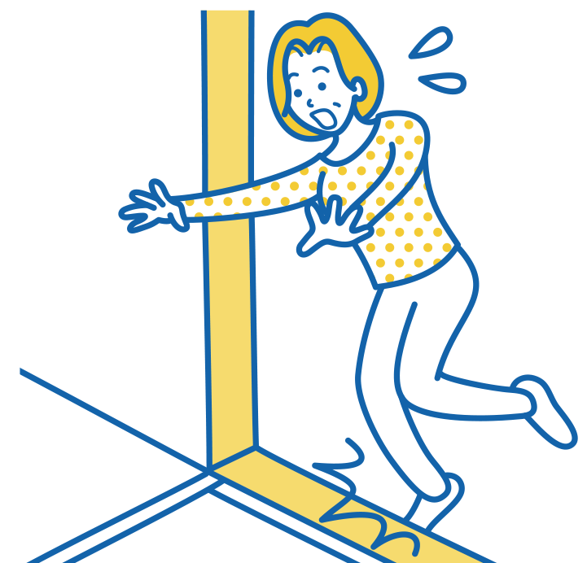
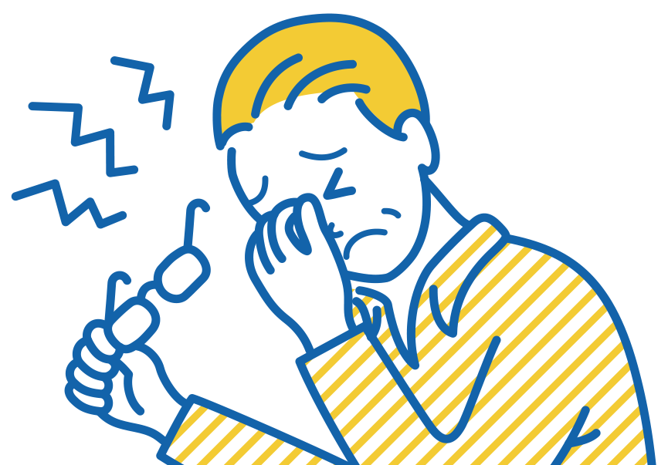
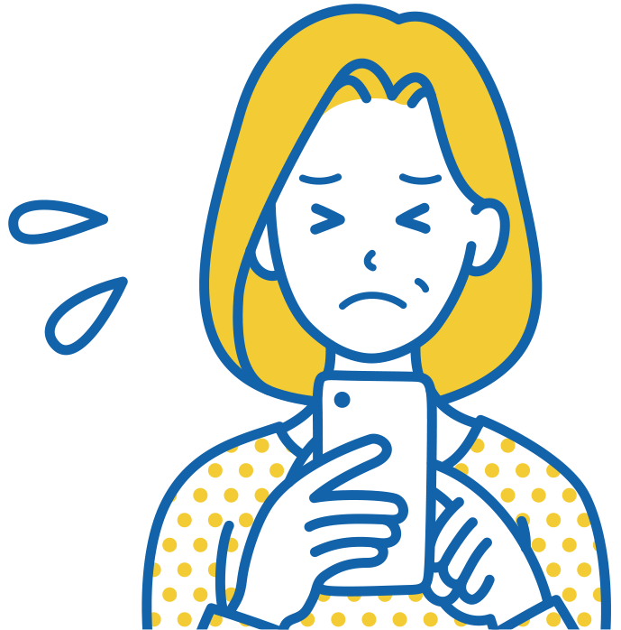
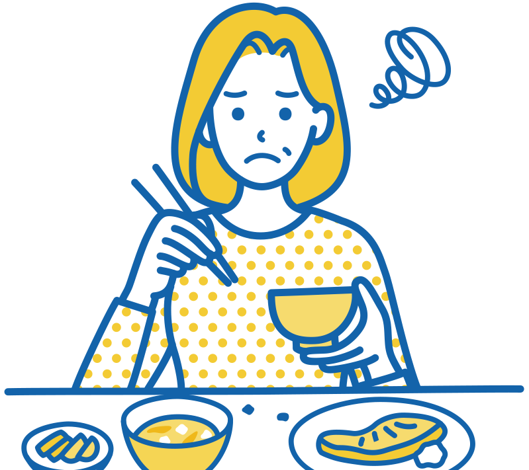
アイフレイルの定義
アイフレイルの定義
加齢に伴って眼の脆弱性が増加することに、
様々な外的・内的要因が加わることによって
視機能が低下した状態、また、そのリスクが高い状態。

Slide 2
アイフレイルの概念図

Slide 3
アイフレイル対策の目標（1）
アイフレイル対策の目標
視覚障害により
日常生活が制限される人を減らすこと
1
自立機能の低下により、
要介護状態の至る人を減らすこと
2
読書、運転、スポーツ、趣味など人生の楽しみや、
快適な日常生活が制限される人を減らすこと
3

Slide 4
アイフレイル対策の目標（2）
アイフレイル対策を通して、目の健康に対する国民意識の向上（啓発も目的）
ふと気づいた見にくさや眼の不具合を｢歳のせい｣として片付けないで、自分自身の見る力を振り返る機会とし、アイフレイル対策活動を通して、眼の健康について広く国民の意識を向上させたい。
行政、さらには、医療・介護等に関連する多職種の方々に対して、患者さんを始め、個々人が眼の健康について意識することが社会の常識となるよう働きかけていきたい。

Slide 5
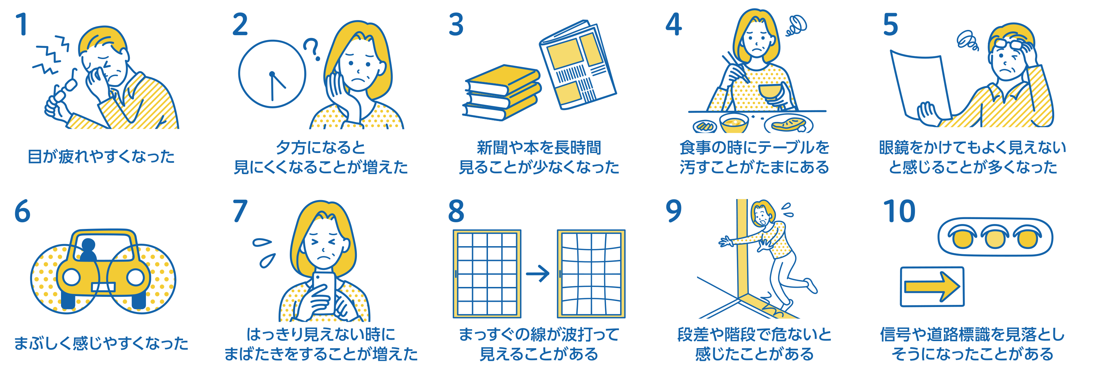
アイフレイル自己チェック
アイフレイル自己チェック
アイフレイルチェックリスト Ver. 1.1 （2023年11月改訂）
※いくつかの質問について尋ね方の表現を改変し、信頼性、妥当性のさらなる向上を図りました。
2つ以上当てはまった人はアイフレイルかも？

Slide 6
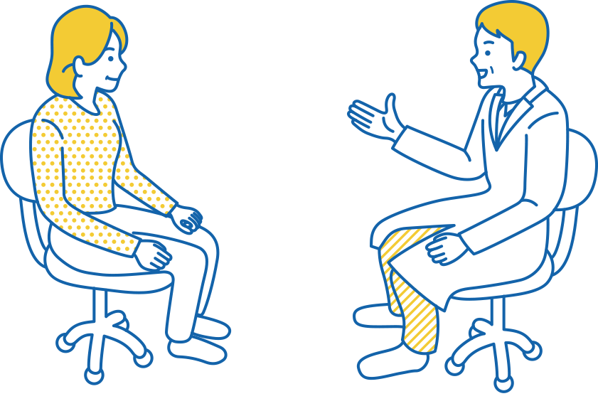
眼科医としての取り組み方（1）
「アイフレイルって何？」と尋ねられる場面で、
眼科医療側が何それ？ となるのは、何としても避けたい。
眼科医としての取り組み方
重篤な視機能低下に直結する疾患でなくても
本人は何かを心配して、あるいは何らかの不具合を気にして受診している。
疾病への心配、
不安を取り除くとともに、
ちょっとした不具合の改善を目指して
ちょっとした提案をして欲しい。
眼科に行けば何かしてくれる、
何か提案してくれることがわかれば
次回の眼科受診へのハードルが低くなり、
眼の健康への関心を持続させることに
つながる。

Slide 7
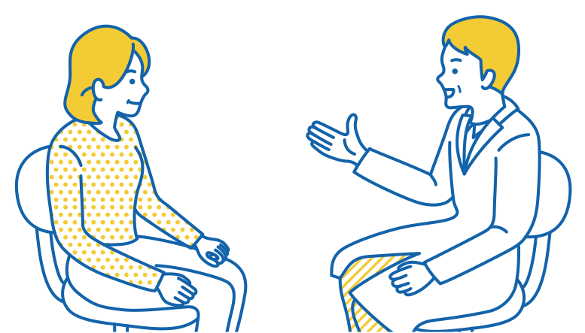
眼科医としての取り組み方（2）
実際の対応（プチビジョンケア）として
1 問題の把握
2 対応の提案
3 対応のトライアル
何に困っているのか、
気になるのかを
聞き出すこと。
何かしてみること、
何か提案すること。
患者の目の前で
試してみること。
眼鏡やコンタクトレンズのチェックを行ったり、作り替えを提案したり、こんな点眼薬を試してみましょうか、などちょっとしたことで構わない。
所持眼鏡のチェックでも
眼鏡処方のレンズ交換でも
意味合いを説明しながらやってみること。
●対応するのは眼科医でなくてもOK
医療スタッフが役割分担
（視能訓練士や看護師などスタッフが担い手であるほうが望ましい場面が多いかも知れない）

Slide 8
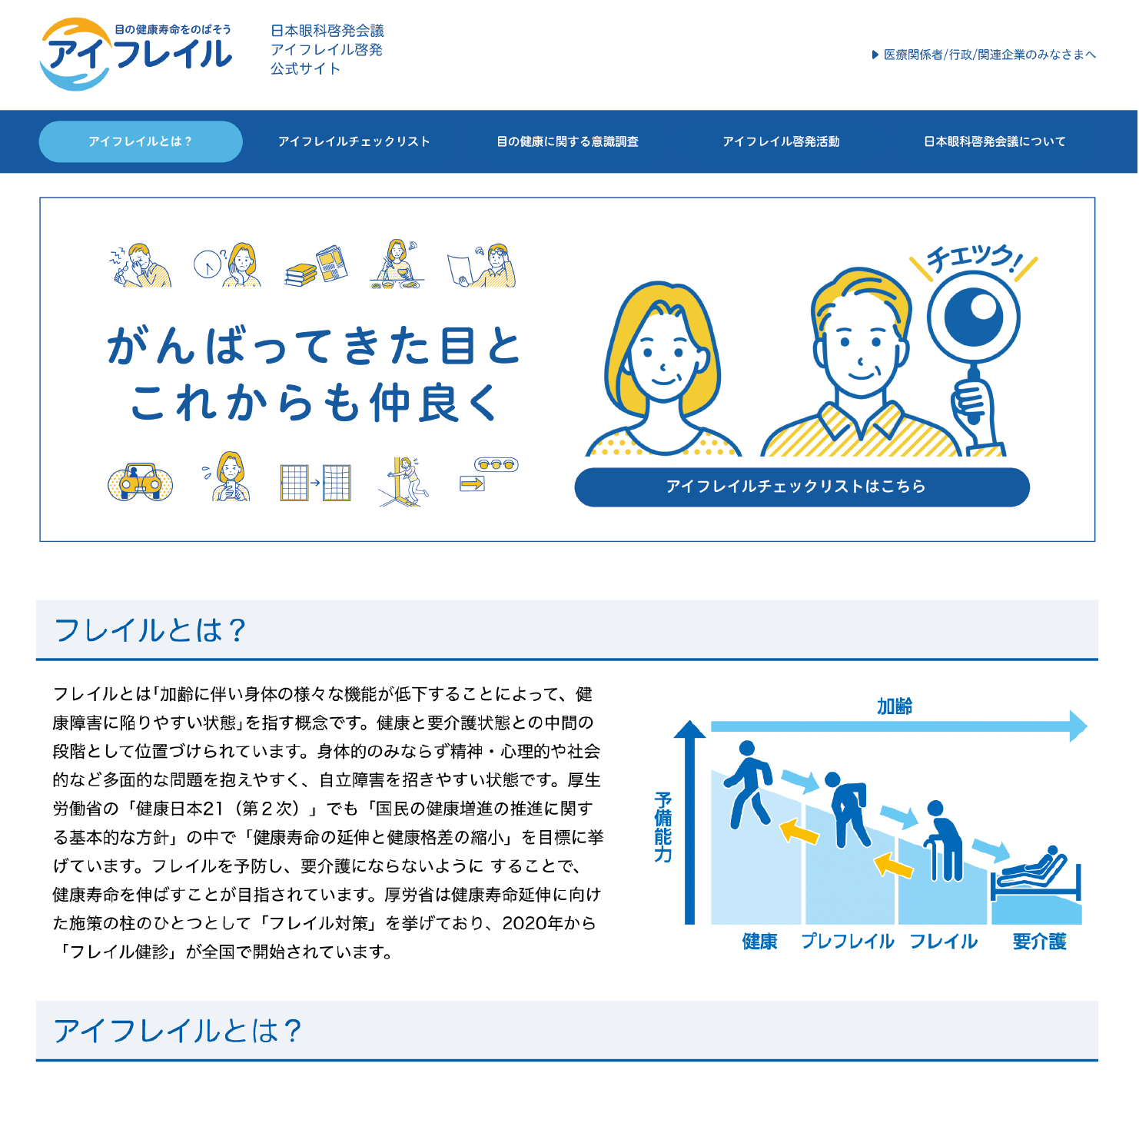
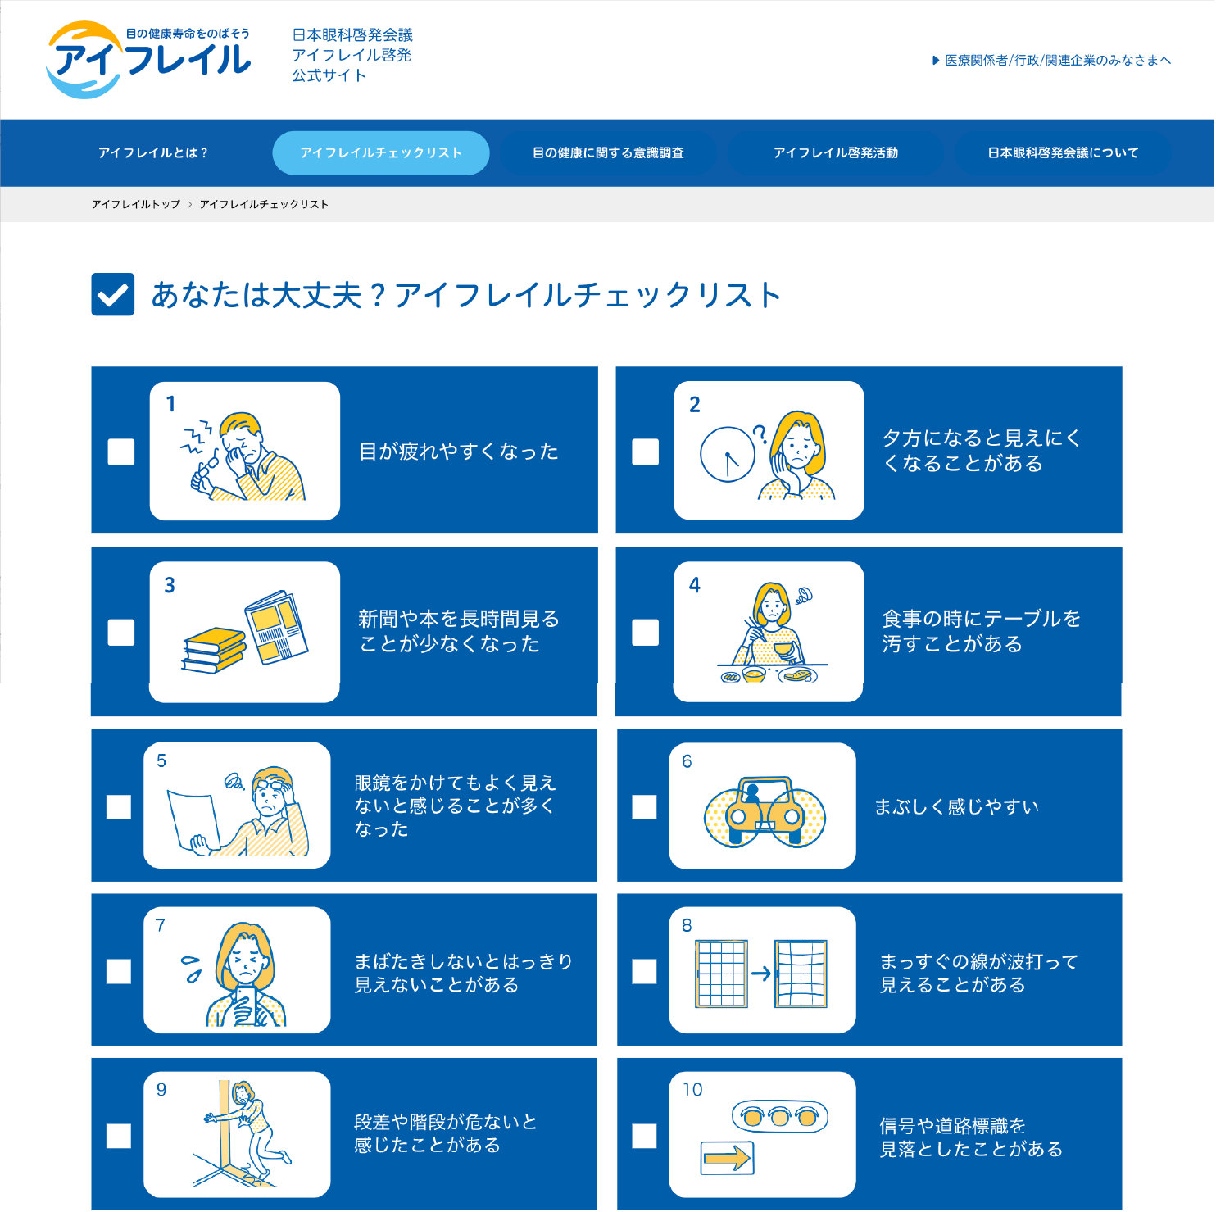
ホームページの紹介（1）
https://www.eye-frail.jp

Slide 9
ホームページの紹介（2）
ホームページから、ロゴやガイドブック、ポスターなどの
啓発活動ツールがダウンロードできます。
アイフレイル・ロゴ

